Slide 1

GMAO CMMS
SISTEMA DE GESTIÓN DE MANTENIMIENTO
Todo tu mantenimiento,
en una única plataforma
Órdenes de trabajo, activos, inventario, mantenimiento preventivo y un asistente de
inteligencia artificial que entiende el contexto real de tu operación.
Angular 21 + PrimeNG
Spring Boot 4 · Java 21
PostgreSQL 15
Docker Compose
Presentación de producto · 2026

Slide 2
AGENDA
Lo que vamos a ver
01
Visión general
Qué es GMAO CMMS y qué problema resuelve
02
Módulos funcionales
Órdenes, activos, localizaciones, inventario, preventivo, dashboard e IA
03
Seguridad y trazabilidad
Roles, permisos y auditoría de cada operación
04
Tecnología y despliegue
Stack, arquitectura y puesta en marcha con Docker
05
Experiencia de usuario
Diseño moderno, accesible y multi-idioma
GMAO CMMS
2

Slide 3
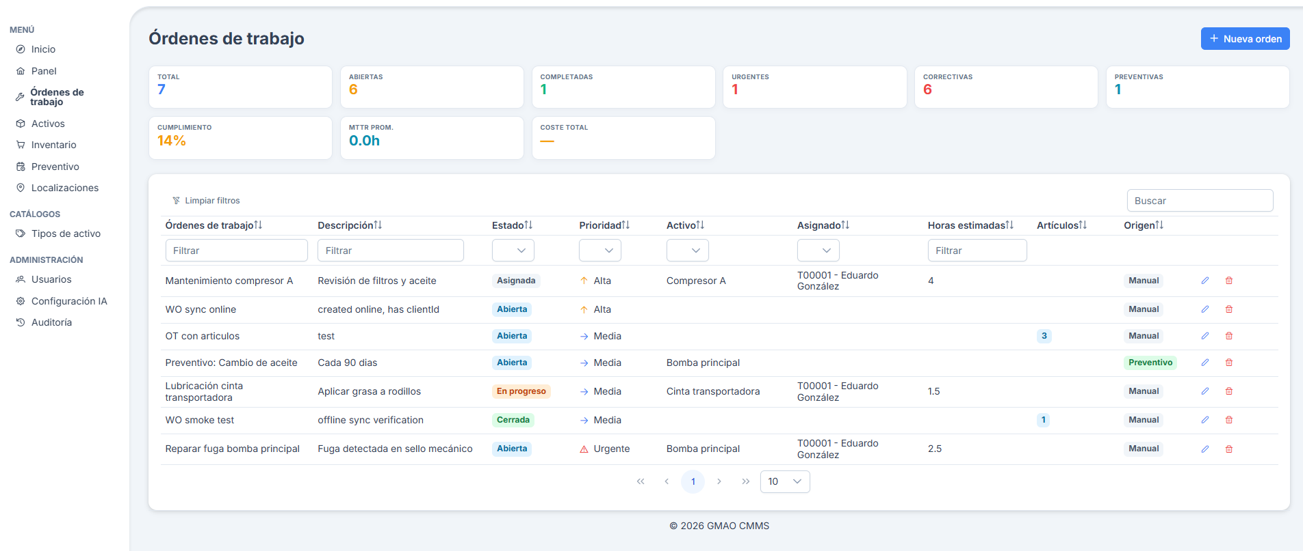
VISIÓN GENERAL
Qué es GMAO CMMS
Una única plataforma para planificar, ejecutar y controlar todo el mantenimiento industrial: diez módulos integrados que cubren el ciclo completo, desde la apertura de una orden hasta su cierre y análisis.
Asistente de IA con contexto real
Entiende órdenes, activos y planes para sugerir, priorizar y resumir la actividad.
Funciona online y offline
PWA instalable con caché local y sincronización de cambios en segundo plano.
Seguro por diseño
Roles ADMIN, MANAGER y TECH aplicados en el backend, con auditoría completa.
Interfaz moderna y accesible
Modo claro/oscuro y soporte multi-idioma (español/inglés).
GMAO CMMS
3

Slide 4
MÓDULOS
Diez módulos integrados
Cada uno cubre una necesidad concreta del mantenimiento, conectados entre sí.
🛠
📦
🗺
🧰
📅
Órdenes de trabajo
Activos y tipos
Localizaciones
Inventario
Preventivo
📊
🤖
👤
🧾
⚙
Dashboard y KPIs
Asistente de IA
Usuarios y roles
Auditoría
Configuración
GMAO CMMS
4

Slide 5
01
Ciclo completo: apertura, asignación a técnicos y estados (abierta, asignada, en curso, en espera, cerrada).
✓
Prioridades con iconos (Urgente, Alta, Media, Baja) y etiquetas de estado con color.
MÓDULO
✓
Órdenes de
trabajo
Vínculo con el activo, horas estimadas y reales, y artículos de inventario asociados.
✓
Origen manual o preventivo, con trazabilidad del creador y del técnico asignado.
✓
El técnico solo opera sobre sus órdenes asignadas y con las transiciones permitidas.
✓
El corazón operativo del sistema: todo el ciclo de vida del mantenimiento correctivo y preventivo.
GMAO CMMS
GMAO CMMS
5

Slide 6
02
Catálogo de equipos con número de serie, criticidad, estado y horas de uso.
✓
Tipos de activo con código e icono para una taxonomía consistente.
MÓDULO
✓
Activos y tipos
de activo
Cada equipo queda ubicado en la estructura de planta.
✓
Filtros por tipo, criticidad, estado y ubicación en el listado.
✓
Indicadores de criticidad y disponibilidad de flota en el dashboard.
✓
El catálogo completo del parque de equipos, clasificado y siempre localizable.
GMAO CMMS
GMAO CMMS
6

Slide 7
03
Estructura jerárquica de la planta: empresa raíz, áreas y ubicaciones.
✓
Reorganización por arrastre (drag & drop) de localizaciones y activos.
MÓDULO
✓
Localizaciones
Protección de la raíz "Empresa" contra modificaciones o borrados accidentales.
✓
Cada activo queda ubicado en su área para una visión clara de la operación.
✓
La jerarquía completa de la planta, organizada visualmente y protegida frente a errores.
GMAO CMMS
GMAO CMMS
7

Slide 8
04
Catálogo con código, categoría y unidad de medida.
✓
Control de stock actual y mínimo para anticipar reposiciones.
MÓDULO
✓
Inventario de
piezas
Vínculo directo entre artículos y órdenes de trabajo.
✓
Consulta de qué órdenes utilizan cada artículo (trazabilidad de uso).
✓
Repuestos y consumibles, con trazabilidad directa hacia las órdenes que los usan.
GMAO CMMS
GMAO CMMS
8

Slide 9
05
Planes preventivos asociados a un activo con frecuencia configurable (en días).
✓
Generación automática de órdenes de trabajo a partir de los planes.
MÓDULO
✓
Mantenimiento
preventivo
Identificación del origen preventivo o manual de cada orden.
✓
Permite programar el mantenimiento rutinario y evitar fallos inesperados.
✓
De reactivo a proactivo: el sistema genera el trabajo antes de que surja el fallo.
GMAO CMMS
GMAO CMMS
9

Slide 10
06
KPIs en tiempo real: pendientes, urgentes, completadas, en curso y disponibilidad de flota.
✓
Gráficos de estado (dona) y tendencia mensual de órdenes abiertas/cerradas.
MÓDULO
✓
Dashboard
y KPIs
Órdenes activas recientes y alertas del sistema.
✓
Acceso rápido a todos los módulos desde el panel.
✓
Visibilidad en tiempo real de toda la operación, desde un único panel.
GMAO CMMS
GMAO CMMS
10

Slide 11
07
Chat con contexto real de órdenes, activos y planes preventivos.
✓
Sugiere órdenes de trabajo estructuradas (título, descripción, prioridad, checklist).
MÓDULO
✓
Asistente
de IA
Prioriza órdenes con justificación y genera resúmenes ejecutivos.
✓
Multi-proveedor configurable desde la interfaz (OpenAI, Anthropic, Google, Opencode, Ollama…).
✓
Claves cifradas y medición de coste/tokens por consulta.
✓
El gran diferenciador: un copiloto que conoce el estado real de tu mantenimiento.
GMAO CMMS
GMAO CMMS
11

Slide 12
🔒
SECCIÓN
Seguridad y trazabilidad
Roles y permisos, aplicados en el backend, con auditoría completa de cada operación.
GMAO CMMS
12

Slide 13
SEGURIDAD
Roles y permisos (RBAC)
Tres roles bien definidos, aplicados de forma autoritativa en el backend.
A
ADMIN
Gestiona usuarios, roles, configuración de IA y auditoría. Control total sobre el sistema.
M
MANAGER
Planifica y gestiona órdenes, activos, preventivo e inventario. Asigna técnicos.
T
TECH
Ejecuta y actualiza sus órdenes asignadas, registra horas y cambia estados permitidos.
🔑
Autenticación JWT
Stateless y segura; los permisos se reflejan también en la interfaz.
GMAO CMMS
13

Slide 14
TRAZABILIDAD
Auditoría y seguridad
Cada operación queda registrada: quién, cuándo y qué hizo.
📝
Registro completo
🔍
Filtros avanzados
Altas, modificaciones y borrados con usuario, rol y fecha.
Por categoría, acción, entidad, usuario y rango de fechas.
🛡
Datos saneados
⏱
Retención configurable
El cuerpo de la petición nunca incluye contraseñas ni claves.
Define cuánto tiempo se conservan los registros.
🚫
Errores claros
✅
Sin rodeos
Accesos no autorizados devuelven 401/403 con mensajes explícitos.
Los permisos no se pueden saltar desde el frontend.
GMAO CMMS
14

Slide 15
TECNOLOGÍA
Stack y despliegue
Arquitectura moderna, todo el entorno se levanta con un solo comando.
ng
Frontend — Angular 21
☕
Backend — Spring Boot 4.1
PrimeNG, signals, zoneless y lazy loading.
Java 21 con seguridad aplicada por métodos.
DB
PostgreSQL 15
📱
PWA instalable
Migraciones versionadas y control de esquema.
Sincronización offline con caché y cola de cambios.
🐳
Docker Compose
🔐
Seguro por defecto
Despliegue completo desde cero en un solo comando.
JWT, CORS configurable y respuestas de error en JSON.
GMAO CMMS
15

Slide 16
DISEÑO
Experiencia de usuario
Una interfaz moderna, coherente y accesible en cada pantalla.
✎
Formularios modernos
⇅
Listados potentes
Etiquetas de color, iconos y campos destacados.
Ordenables y filtrables por columna, con búsqueda global.
🌗
Claro / oscuro
🌐
Landing pública
Presets de color y soporte multi-idioma.
Presentación de la aplicación antes de iniciar sesión.
🤖
IA en todas partes
📶
Offline-first
Asistente accesible desde cualquier pantalla.
La app sigue funcionando sin conexión.
GMAO CMMS
16

